Slide 1
Электронная трудовая книжка
с 1 января 2020 года
Обязанность страхователей
ежемесячно не позднее 15-го числа месяца, следующего за месяцем, в котором осуществлено кадровое мероприятие (прием, перевод, увольнение) в отношении работника, а также в случае подачи работником заявления о выборе способа ведения сведений о трудовой деятельности (в бумажном и электронном виде, либо только в электронном виде), представлять в Пенсионный фонд России сведения о трудовой деятельности.
В рамках существующего формата взаимодействия работодателей с территориальными органами ПФР
С использованием сервиса «Кабинет страхователя»
Способы передачи

Slide 2
Электронная трудовая книжка
сервис «Кабинет страхователя» :
Регистрация в системе ЕСИА (Единая система идентификации и аутентификации, обеспечивающая санкционированный доступ участников информационного взаимодействия. С её помощью происходит авторизация на таких сайтах как Госуслуги и Российская общественная инициатива);
Усиленная квалифицированная электронная подпись;
Компании предоставляющие услуги по формированию и передаче отчетности в том числе и в ПФР, ведут доработку своих программных продуктов в части формирования и передаче сведений о трудовой деятельности в электронном виде;
Для страхователей, которые представят сведения о трудовой деятельности на бумажном носителе, прием будет осуществляться в программном комплексе «Фронт-офис»

Slide 3
Электронная трудовая книжка
Отделение ПФР по Алтайскому краю с 15 октября по 15 ноября 2019 года принимало участие в пилотном проекте по ведению сведений о трудовой деятельности в электронном виде
Цель
Тестирование готовности сервиса «Кабинет страхователя» к передаче сведений о трудовой деятельности с электронной подписью

Slide 4
Кабинет страхователя

Slide 5
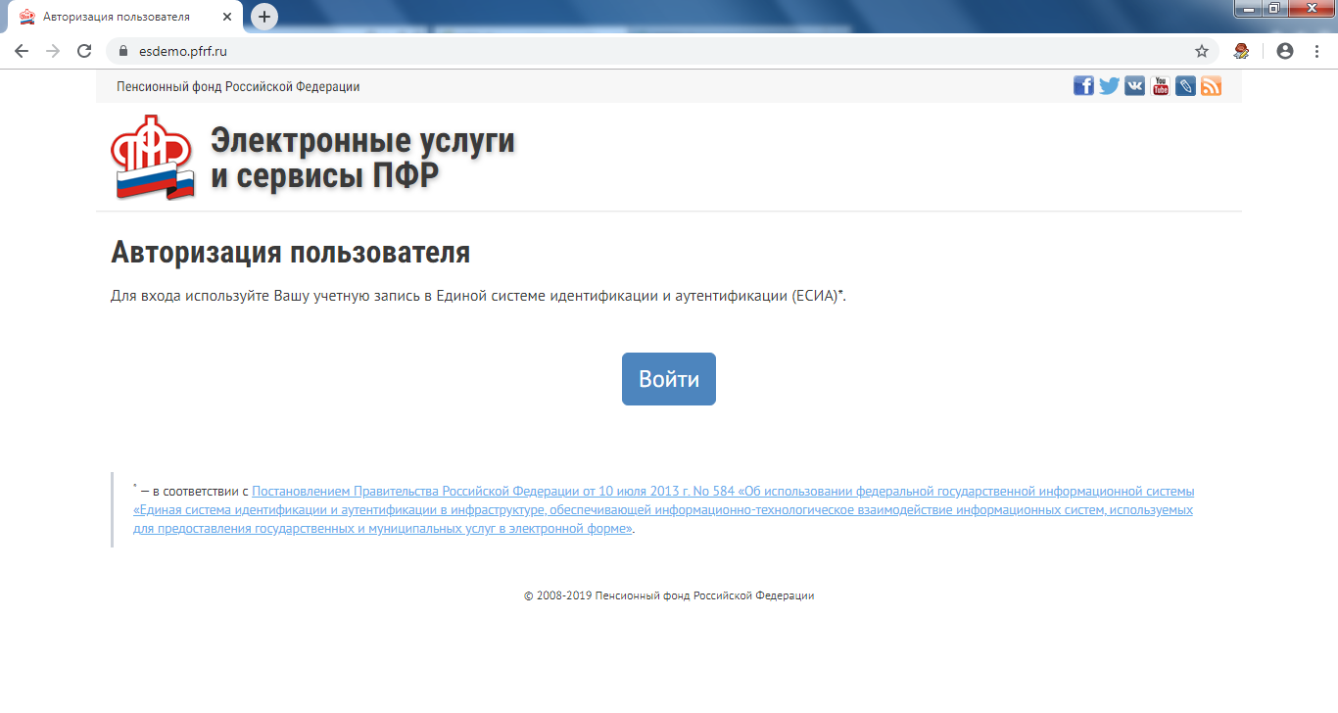
Кабинет страхователя

Slide 6
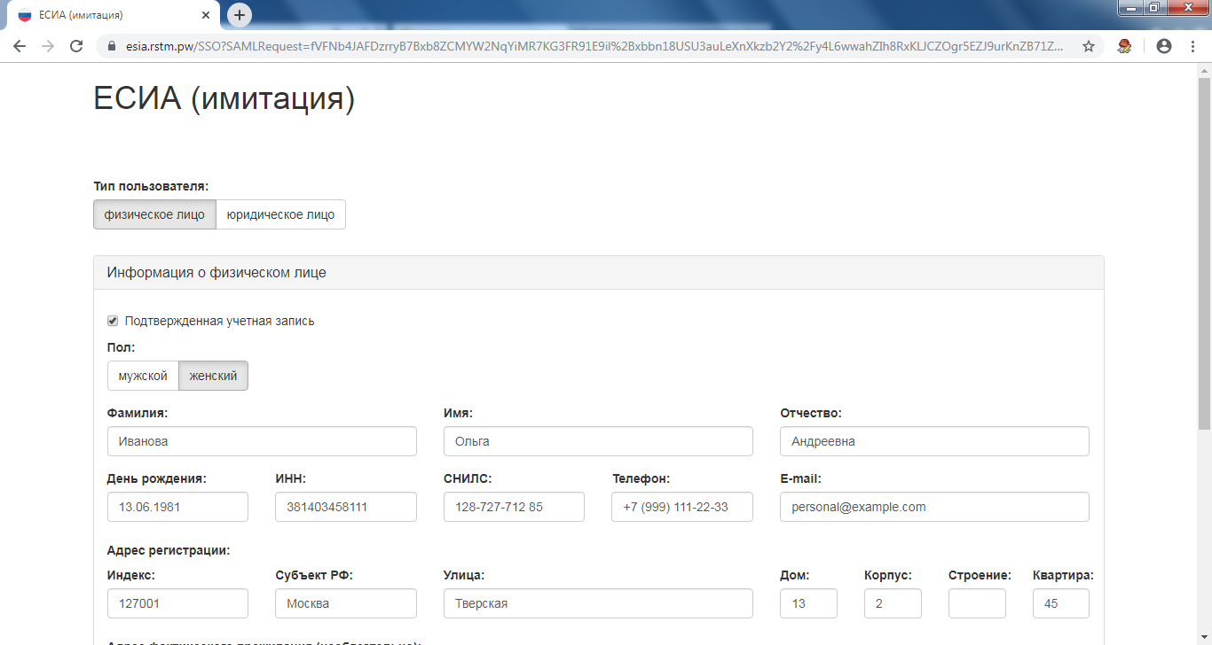
Кабинет страхователя

Slide 7
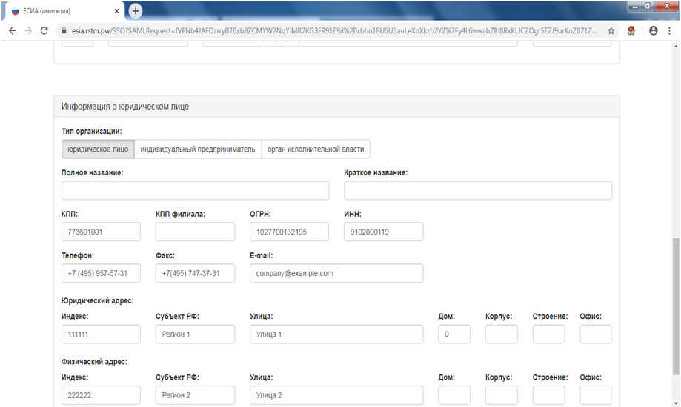
Кабинет страхователя

Slide 8
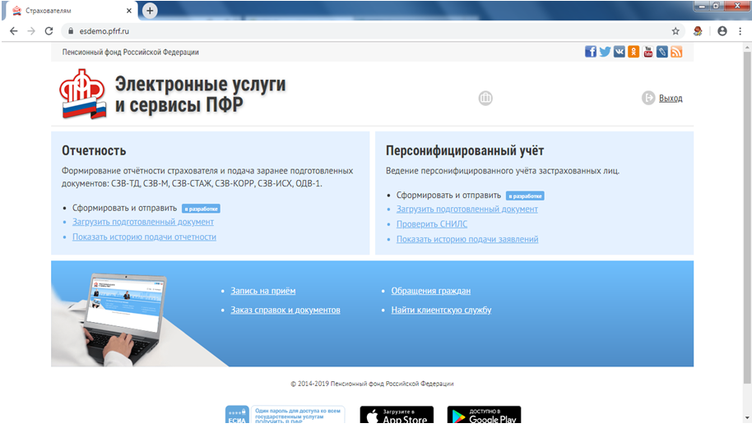
Загрузка файлов СЗВ-ТД в кабинете страхователя

Slide 9
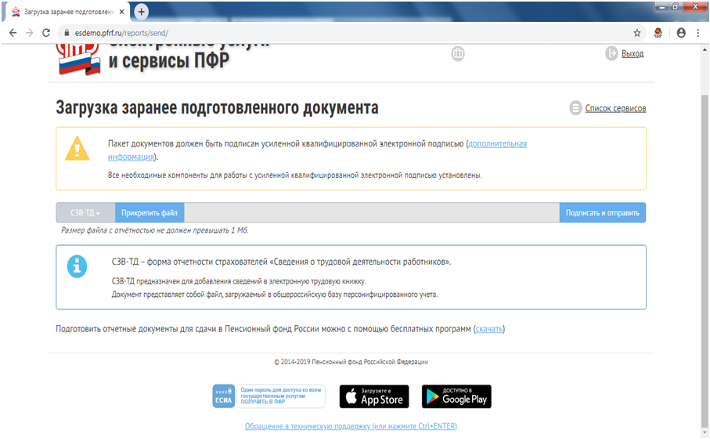
Загрузка файлов СЗВ-ТД в кабинете страхователя

Slide 10
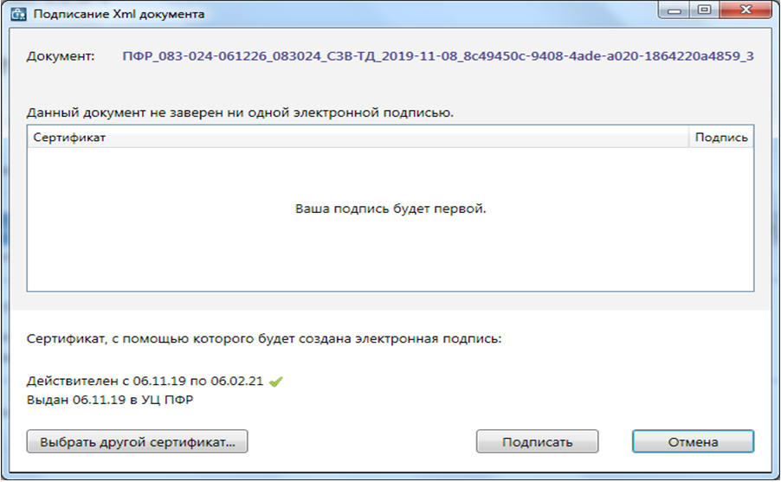
Загрузка файлов СЗВ-ТД в кабинете страхователя

Slide 11
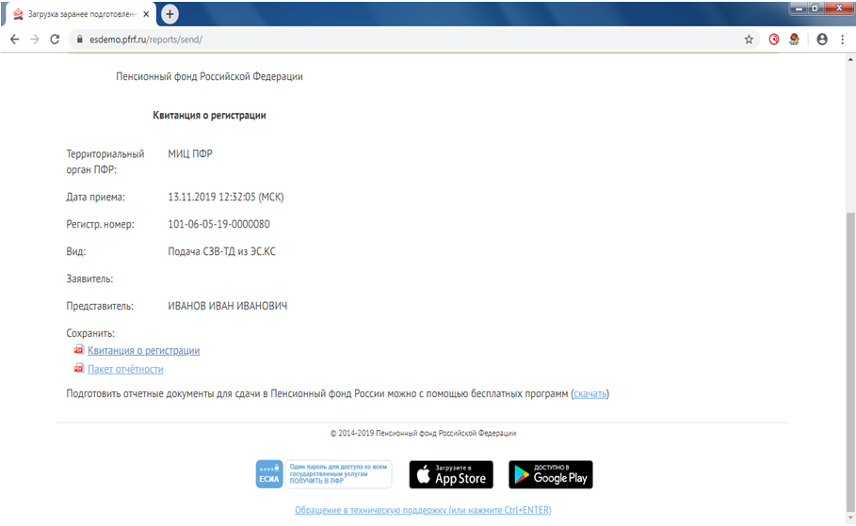
Загрузка файлов СЗВ-ТД в кабинете страхователя

Slide 12
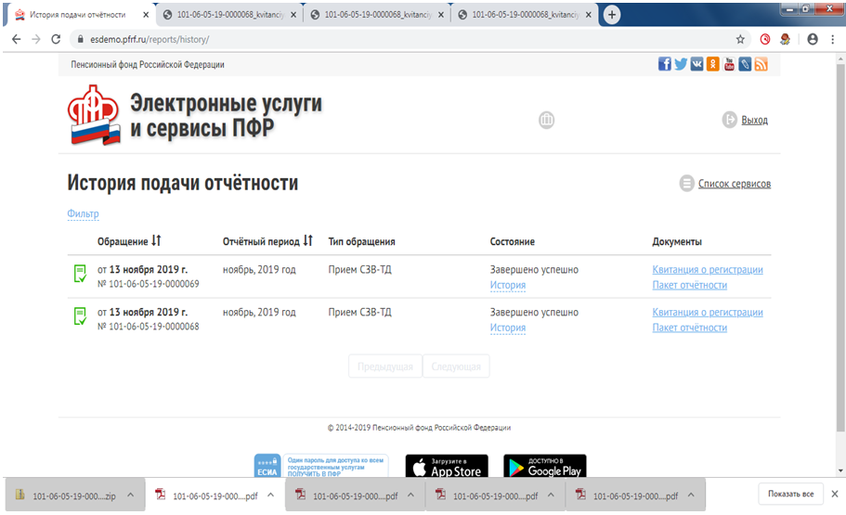
Загрузка файлов СЗВ-ТД в кабинете страхователя

Slide 13
Электронная трудовая книжка
Работодатели в течение 2020 года осуществляют следующие мероприятия:
Принятие или изменение локальных нормативных актов (вносят изменения в устав, правоустанавливающие документы, положение об отделе кадров, должностные инструкции);
Обеспечивают готовность:
подготовки и передачи сведений о трудовой деятельности в ПФР;
Загрузки сведений о трудовой деятельности в систему (ЗЛ может предоставить работодателю при трудоустройстве сведения о трудовой деятельности как в бумажном, так и в электронном виде);
Выдача сведений о трудовой деятельности на руки в бумажном и электронном виде;
Хранение конфиденциальной информации;
До 30.06.2020 уведомление сотрудников:
заявление хранится в личном деле сотрудника;
в уведомлении обязательно присутствует блок информирующий об изменении законодательства и блок информирующий о правах застрахованного лица;

Slide 14
Электронная трудовая книжка
Сотрудники впервые принятые на работу в 2020 году имеют право выбора о продолжении ведения работодателем трудовой книжки в бумажном варианте, либо о предоставлении работодателем сведений о трудовой деятельности в электронном виде;
Для сотрудников принятых на работу после 1 января 2021 года сведения о трудовой деятельности будут вестись только в электронном виде;
Сотрудникам, принявшим решение о ведении сведений о трудовой деятельности в электронном виде, работодатель выдает трудовую книжку на руки, внося при этом соответствующую запись в трудовую книжку и журнал учета трудовых книжек (если сотрудник не явился для получения трудовой книжки, его необходимо уведомить о необходимости получения).

Slide 15
Электронная трудовая книжка
Государственная услуга – выдача СЗИ-ТД

